Slide 1
Filter maintenance
12/07/2013, 05/11/2023, 10/12/2023
Hideki Miki, Ph.D. (Engineering), JICA Expert
Notes:
フィルターのメンテナンス

Slide 2
Trouble by air filter clogging
Air filter is clogged by air dust with operation time passing.
Air filter clogging makes troubles shown as below.
- Pressure loss increasing.
- Air flow volume reducing.
- As result, air conditioning system loses its functions for cooling, heating, and ventilating.
- Also, some equipment in room loses its function.
If you want to avoid above troubles, you must maintain air filter before air filter clogging goes over upper limit.
Notes:
フィルターの目詰まりによる問題
・エアフィルターは、運転時間の経過とともに空気の塵により目詰まりを起こす。・エアフィルターの目詰まりは、以下のような問題を生し゛る。- 圧力損失が増える。- 風量が減る。- その結果、空調システムは、冷房、暖房、換気の機能を失う。- また、室内の機器の一部は、機能を失う。もしあなたが上記の問題を避けたいなら、エアフィルターの目詰まりが上限を超える前に、あなたはエアフィルターをメンテナンスしなければならない。

Slide 3
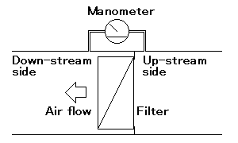
Manometer
If manometer is installed on air filter shown as right figure, you can check filter pressure loss.
Manometer has two (2) ports. One port is connecting to up-stream side. And Other port is connecting to down-stream side.
Manometer shows difference static pressure between 2 ports.
From biosafety view, manometer does not mix both side air.
Notes:
フィルター圧力損失
・マノメーターが右図のようにフィルターに取付けられると、あなたはフィルターの圧力損失を確認できる。・マノメーターは2つのポートを持つ。1つのポートは上流側に接続されている。また、他のポートは下流側に接続されている。・マノメーターは2つのポート間の静圧の差を示す。・バイオセーフティの視点から、マノメーターは、両側の空気を混合しない。

Slide 4
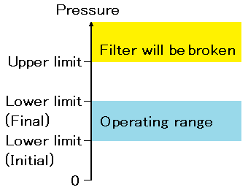
Filter upper/ lower limit pressure
Air filter has physical upper limit pressure. If over upper limit pressure, filter will be broken.
Also, air filter has lower limit pressure. If under lower limit pressure, filter cannot flow air volume as expected. Lower limit pressure changes from initial (no clogging) to final (clogging) due to filter clogging.
Notes:
エアフィルターの上下限圧力
・エアフィルターは物理的な上限圧力を持つ。もし上限圧力を超えると、フィルターは破損する。・また、エアフィルターは下限圧力を持つ。もし下限圧力を下回ると、フィルターは期待される空気量を流せない。下限圧力はフィルターの目詰まりにより初期(目詰まりなし)から最終(目詰まりあり)まで変化する。

Slide 5
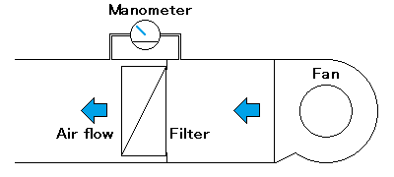
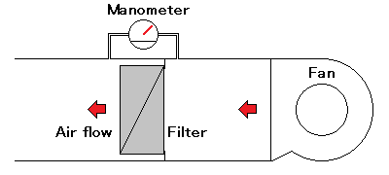
Filter and fan
Fan gives pressure to filter.
Fan must have pressure over filter lower limit pressure, even if filter is clogging.
But fan has upper limit (maximum) pressure. If filter is too clogging, fan cannot give enough pressure to filter. Then filter air volume starts to decrease.
Notes:
ファンとフィルター
・ファンはフィルターに圧力を与える。・フィルターが目詰まりしている場合でも、ファンはフィルターの下限圧力を超える圧力を持たなければならない。・しかし、ファンは上限(最大)圧力を持つ。 フィルターが目詰まりしすぎると、ファンはフィルターに十分な圧力を与えることができなくなる。すると、フィルターの空気量が減少し始める。

Slide 6
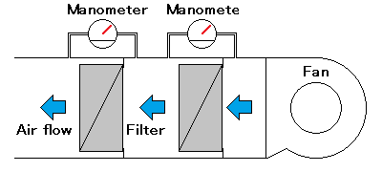
Fan design
If fan has some filters in its route, fan pressure is more than sum of filter initial lower limit pressure loss at least.
Of course, it is not enough. So, fan pressure is more than sum of filter final lower limit pressure loss.
Actually, fan is designed as to keep air volume as expected and cover sum of all pressure loss.
Notes:
ファンの設計
・もしファンが、その経路にいくつかのフィルタを持つなら、ファンの圧力は少なくともフィルタの初期下限圧力損失の合計以上である。・もちろん、それだけでは十分ではない。そのため、ファン圧力はフィルタ最終下限圧力損失の合計以上である。・実際には、ファンは期待どおりの風量を維持し、すべての圧力損失の合計をカバーするように設計される。

Slide 7
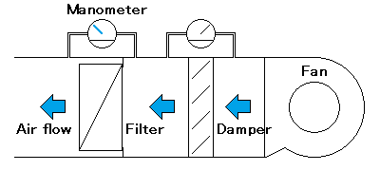
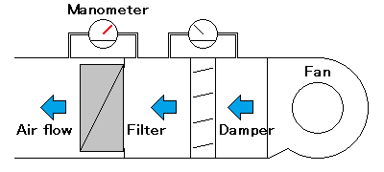
Filter and dumper
If filter lower limit pressure = Fan pressure, filter air volume is as expected.
If filter lower limit pressure < Fan pressure, filter air volume is more than as expected.
If filter air volume is too much, damper helps to adjust air volume by adding pressure loss. Filter pressure loss + damper pressure loss = constant.
If damper opens fully (damper blade becomes parallel to air flow), damper cannot adjust air volume more.
Notes:
フィルターとダンパー
・もしフィルター下限圧力 = ファン圧力なら、フィルター風量は期待どおりである。・もしフィルター下限圧力 < ファン圧力なら、フィルターの風量は期待より多くなる。・もしフィルターの風量が多すぎるなら、ダンパーは圧力損失を加えて風量を調整する。フィルターの圧力損失+ダンパーの圧力損失=一定。・もしダンパーが全開になると (ダンパーの羽根が気流と平行になると)、ダンパーはそれ以上、風量を調整ができない。

Slide 8
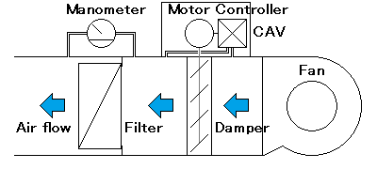
CAV (Constant air volume) system
You must adjust damper always because filter is clogging always. How troublesome!
If you feel so, you had better to use CAV system.
CAV system has pressure sensor, motor, damper and controller. And CAV system adjusts damper automatically instead of you. (See ‘Room pressure control and Air volume control in BSL3 lab’ (No.0010))
If damper opens fully, also CAV cannot adjust air volume more.
Notes:
CAV (定風量) 装置
・あなたはダンパーを常に調整しなければならない。なぜならフィルターは常に目詰まりするため。なんて面倒な！・もしあなたがそう感じるなら、あなたはCAV システムを使用するのが良い。・CAVシステムは圧力センサー、モーター、ダンパー、コントローラーを持ちます。 そしてCAVシステムはあなたの代わりに自動的にダンパーを調整する。(‘BSL3ラボにおける室圧制御と風量制御 (No.0010)を参照) ・もしダンパーが全開になると、CAVもそれ以上、風量を調整ができない。

Slide 9
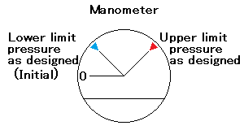
How to check filter clogging
By damper opening ratio. Almost fully opened.
By room pressure failure alarm.
By air velocity failure alarm or air volume failure alarm.
By manometer. Almost upper limit pressure as designed (not physical). You must write lower/ upper limit pressure as designed on manometer shown as right figure.
Notes:
フィルターの目詰まりを確認するには
・ダンパー開度による。 ほぼ全開。・室圧異常警報による。・風速異常警報または風量異常警報による。・マノメーターによる。 設計された(物理的なものではない)ほぼ上限圧力。あなたは設計された下限/上限圧力を、右図のように、マノメーターに記載しなければならない。

Slide 10
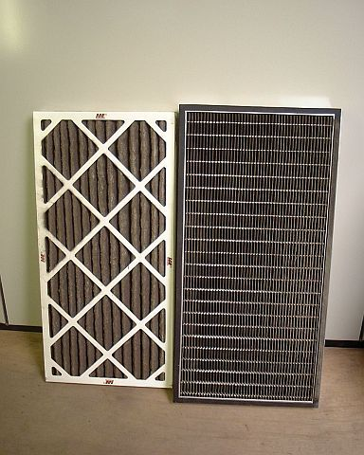
Filter maintenance
You must wash washable type filter, if needed. Rough air filter is usually washable type.
Also, you must wash insect protection net and bird protection net on air inlet/ outlet louver. You must remember these nets do not have manometer.
You must replace disposable type filter, if needed. HEPA filter and medium efficiency air filter are usually disposable type.
You must not wash and reuse this type filter.
Disposable type filter
Medium
efficiency
Rough
Notes:
フィルターの維持管理
・あなたは、必要であればウォッシャブルタイプのフィルターを洗浄しなければならない。 ラフ(粗塵)エアフィルターは通常ウォッシャブルタイプ。・また、あなたは吸込・吹出ガラリにある防虫網と防鳥網も洗浄しなければならない。あなたはこれらの網はマノメーターを持たないことを忘れてはならない・あなたは、必要であれば使い捨てタイプのフィルターを交換しなければならない。 HEPAフィルターや中性能エアフィルターは通常使い捨てタイプ。あなたはこのタイプのフィルターを洗浄し再使用してはならない。

Slide 11
Filter maintenance interval
Filter maintenance interval is due to pressure given to filter, air volume, air dust, operating time and others. So, you cannot estimate filter maintenance interval easily.
If you have maintenance record, you can estimate filter maintenance interval based on it.
So, when you start to operate air conditioning system, you must start to generate maintenance record at the same time.
After some years, you can estimate filter maintenance interval as, for example, rough air filter life is 3months, medium efficiency air filter life is 6months, HEPA filter life is 1 year.
Notes:
フィルターメンテナンスの間隔
・フィルターのメンテナンス間隔は、フィルターにかかる圧力、風量、粉塵、使用時間などによって異なる。そのため、あなたはフィルターのメンテナンス間隔を簡単に予測できない。・もしあなたがメンテナンス記録を持てば、あなたはそれを基にフィルターのメンテナンス間隔を予測できる。・そのため、あなたが空調システムを運用し始めた時、あなたは同時にメンテナンス記録を作成し始めなければならない。・数年後、あなたはフィルターのメンテナンス間隔を予測できる。たとえば、粗エアフィルターの寿命は 3 ヶ月、中効率エアフィルターの寿命は 6 ヶ月、HEPA フィルターの寿命は 1 年、のように。

Slide 12
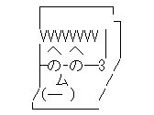
End
Thank you for cooperation with training course.
Email: mikiikka277@hb.tp1.jp
Facebook: Miki Hideki
Document server: http://gaga.jellybean.jp/indexbsl.html
Notes:
終り
・ トレーニングコースにご協力いただきまして、ありがとうございます。
・ Email: mikiikka277@hb.tp1.jp
・ Facebook: Miki Hideki
・ 文書サーバー: http://gaga.jellybean.jp/indexbsl.html

